Slide 1
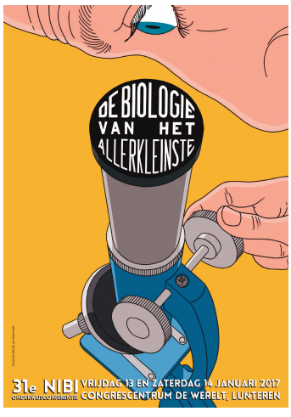
Het hele kleine in de biologie is heel groot
René Almekinders
NHL Hogeschool

Slide 2
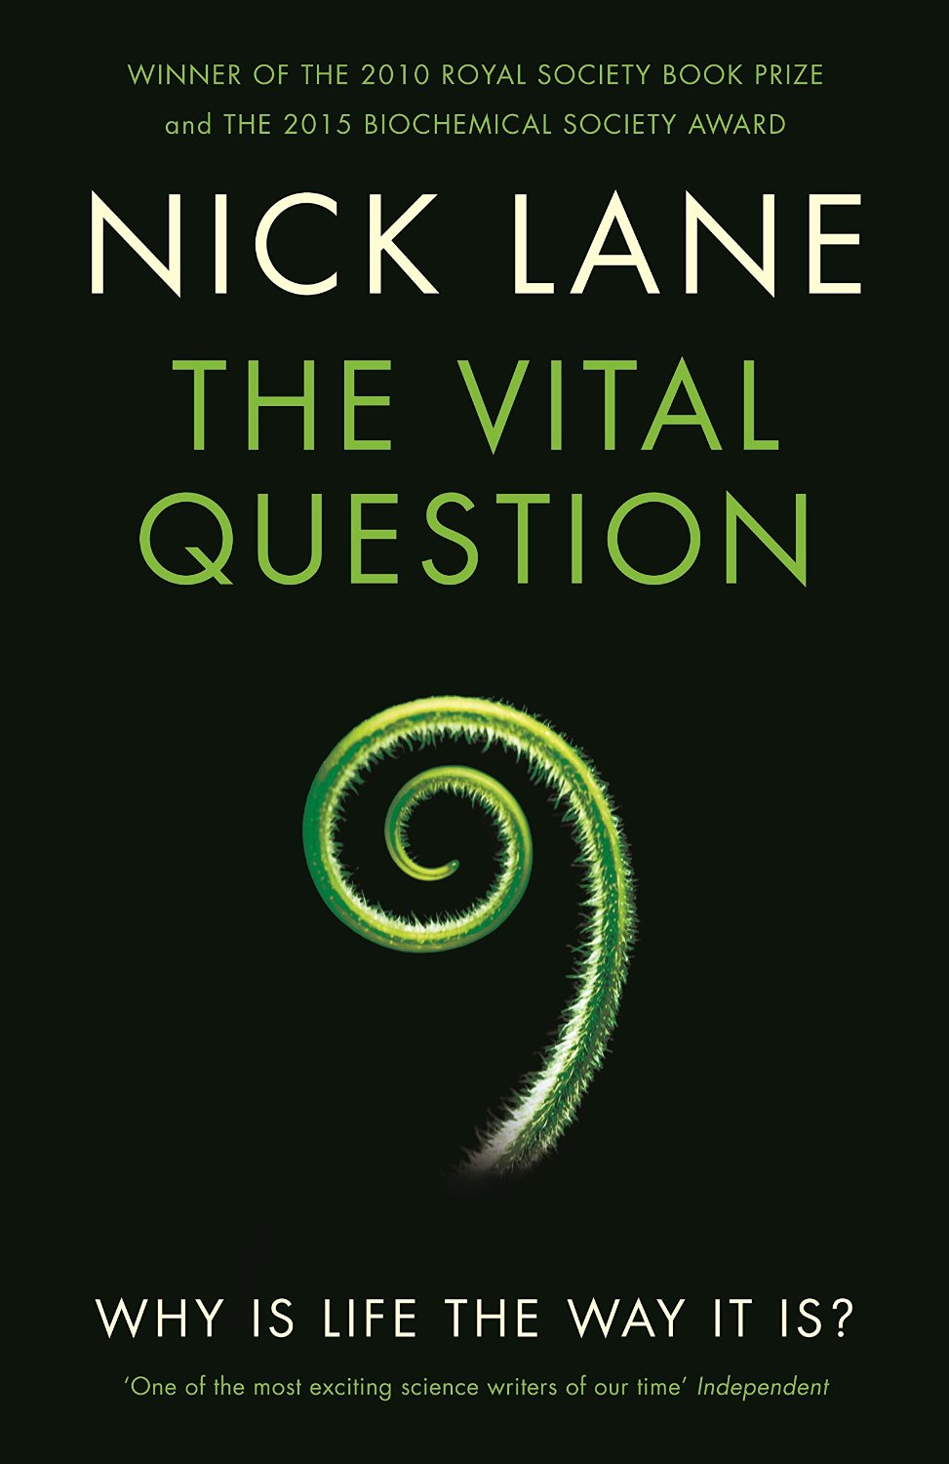
There is a black hole at the heart of biology. Blundly put, we do not know why life is the way it is…

Slide 3


Slide 4
Concept 25.1: Conditions on early Earth made the origin of life possible
Chemical and physical processes on early Earth may have produced very simple cells through a sequence of stages:
  1. Abiotic synthesis of small organic molecules
  2. Joining of these small molecules into macromolecules
  3. Packaging of molecules into protocells
  4. Origin of self-replicating molecules
© 2011 Pearson Education, Inc.

Slide 5
Synthesis of Organic Compounds on Early Earth
Earth formed about 4.6 billion years ago, along with the rest of the solar system
Bombardment of Earth by rocks and ice likely vaporized water and prevented seas from forming before 4.2 to 3.9 billion years ago
Earth’s early atmosphere likely contained water vapor and chemicals released by volcanic eruptions (nitrogen, nitrogen oxides, carbon dioxide, methane, ammonia, hydrogen, hydrogen sulfide)
© 2011 Pearson Education, Inc.

Slide 6
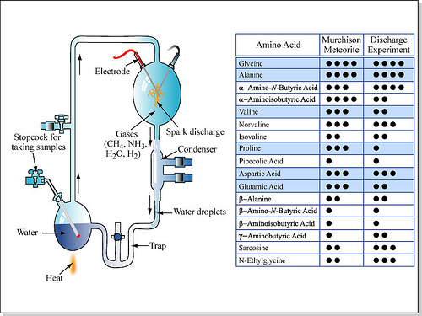
In the 1920s, A. I. Oparin and J. B. S. Haldane hypothesized that the early atmosphere was a reducing environment
In 1953, Stanley Miller and Harold Urey conducted lab experiments that showed that the abiotic synthesis of organic molecules in a reducing atmosphere is possible
Amino acids have also been found in meteorites
© 2011 Pearson Education, Inc.

Slide 7
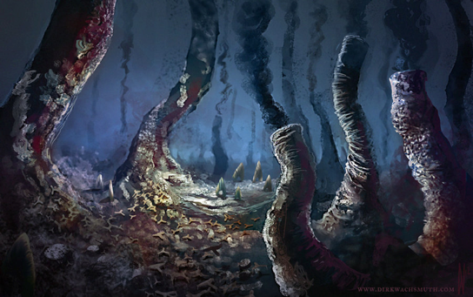
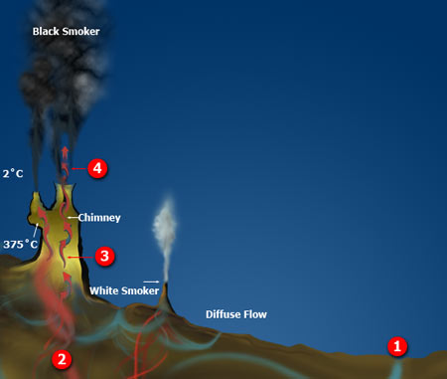
However, the evidence is not yet convincing that the early atmosphere was in fact reducing
Instead of forming in the atmosphere, the first organic compounds may have been synthesized near volcanoes or deep-sea vents
Miller-Urey–type experiments demonstrate that organic molecules could have formed with various possible atmospheres
© 2011 Pearson Education, Inc.

Slide 8
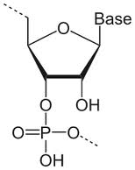
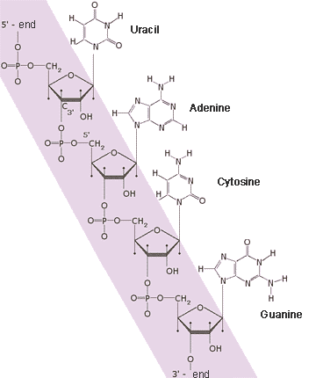
Abiotic Synthesis of Macromolecules
RNA monomers have been produced spontaneously from simple molecules
Small organic molecules polymerize when they are concentrated on hot sand, clay, or rock
© 2011 Pearson Education, Inc.

Slide 9
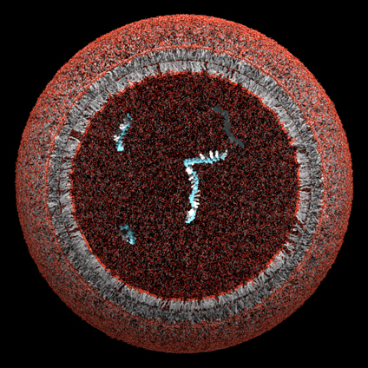
Protocells
Replication and metabolism are key properties of life and may have appeared together
Protocells may have been fluid-filled vesicles with a membrane-like structure
In water, lipids and other organic molecules can spontaneously form vesicles with a lipid bilayer
http://exploringorigins.org/protocells.html
© 2011 Pearson Education, Inc.

Slide 10
Adding clay can increase the rate of vesicle formation
Vesicles exhibit simple reproduction and metabolism and maintain an internal chemical environment
© 2011 Pearson Education, Inc.

Slide 11
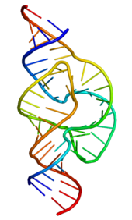
Self-Replicating RNA and the Dawn of Natural Selection
The first genetic material was probably RNA, not DNA
RNA molecules called ribozymes have been found to catalyze many different reactions
  For example, ribozymes can make complementary copies of short stretches of RNA
© 2011 Pearson Education, Inc.

Slide 12
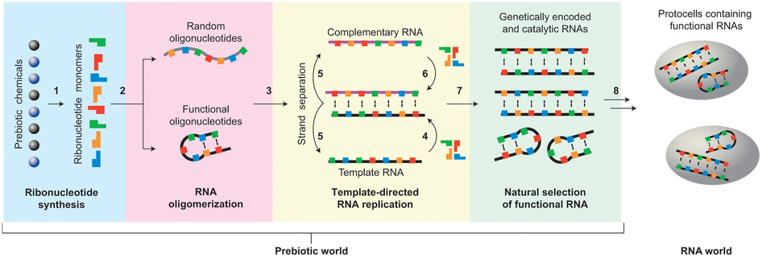
Natural selection has produced self-replicating RNA molecules
RNA molecules that were more stable or replicated more quickly would have left the most descendent RNA molecules
The early genetic material might have formed an “RNA world”
© 2011 Pearson Education, Inc.

Slide 13
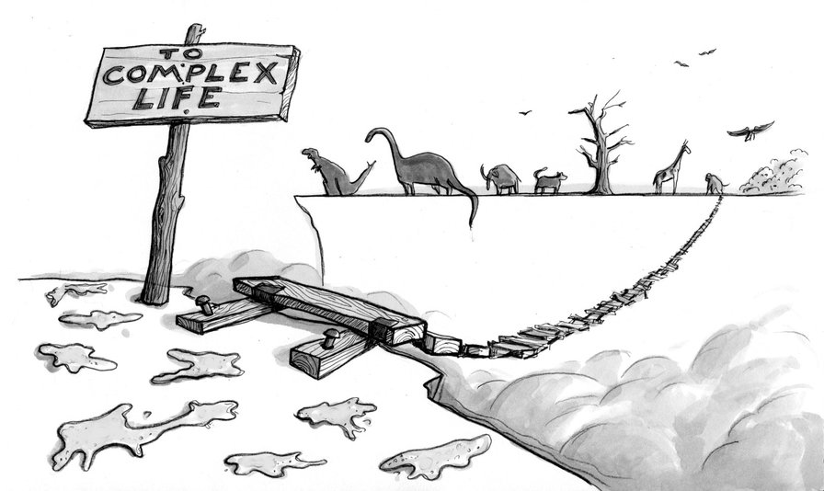
Prokaryoten
Eukaryoten
Morfologische uniformiteit
Biochemische diversiteit, bijvoorbeeld: veel meer oxidatoren dan alleen O₂
Laterale genentransfer
Morfologische diversiteit
Biochemische uniformiteit
Verticale genentransfer
LECA
LUCA

Slide 14
Al het leven is chemiosmotisch
Waarom? Hoe is dat ontstaan?
Is dat een bewijs voor een common ancestor?

Slide 15
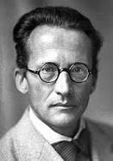

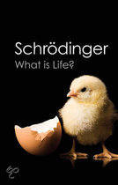
Schrödinger’s paradox
In a world governed by the second law of thermodynamics, all isolated systems are expected to approach a state of maximum disorder. Since life approaches and maintains a highly ordered state, some argue that this seems to violate the aforementioned Second Law implying that there is a paradox. However, since the biosphere is not an isolated system, there is no paradox. The increase of order inside an organism is more than paid for by an increase in disorder outside this organism by the loss of heat into the environment. By this mechanism, the Second Law is obeyed, and life maintains a highly ordered state, which it sustains by causing a net increase in disorder in the Universe. In order to increase the complexity on Earth — as life does — free energy is needed. Free energy for life here on Earth is provided by the Sun.

Slide 16
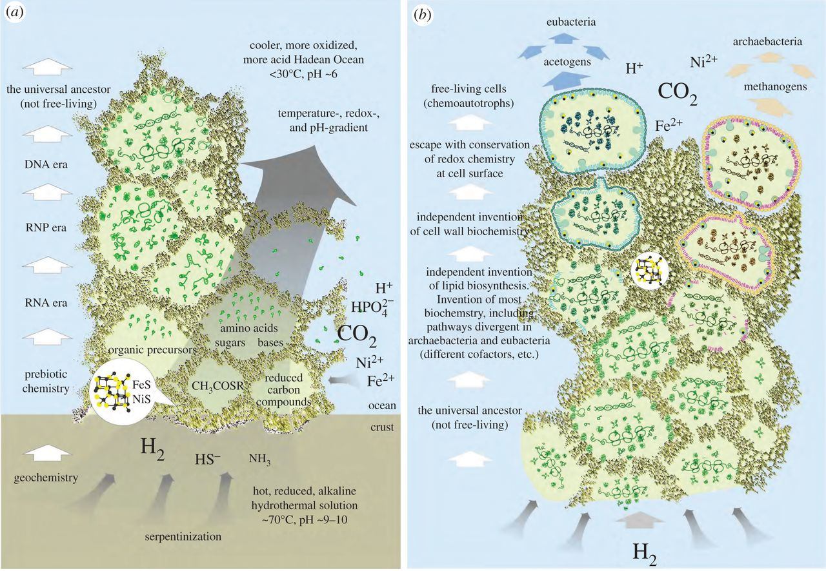
Het ontstaan van LUCA:
A scheme for the origin of cells [42,46].
Filipa L. Sousa et al. Phil. Trans. R. Soc. B 2013;368:20130088
Notes:
A scheme for the origin of cells [42,46].

Slide 17
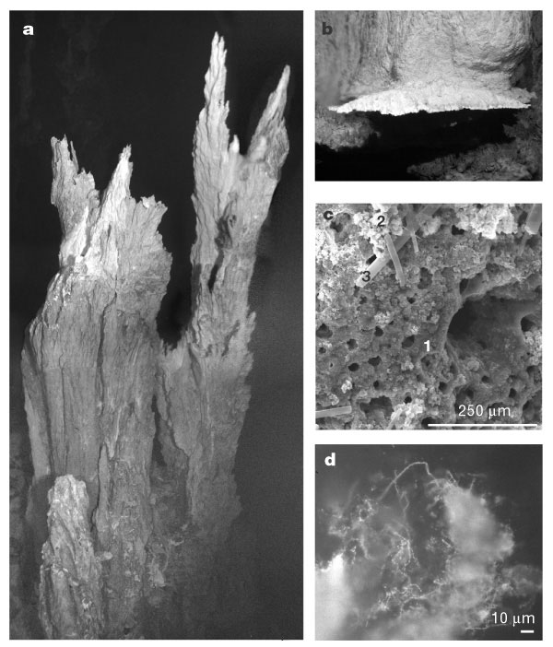
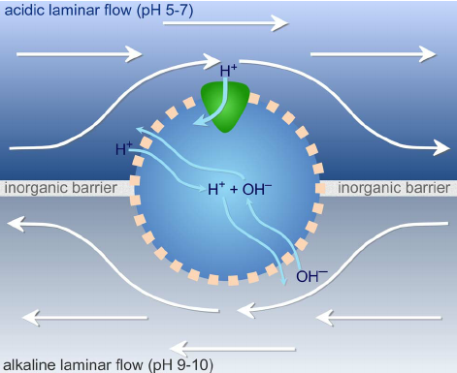
A cell with a semi-permeable membrane sits at the interface between an alkaline and an acidic fluid. The fluids are continuously replenished and otherwise separated by an inorganic barrier. Hydroxide ions (OH 2 ) can flow into the cell from the alkaline side by simple diffusion across the membrane, with protons (H + ) entering in a similar manner from the acidic side.
Alkaline hydrothermal vents
Lezen: http://www.nature.com/scitable/topicpage/why-are-cells-powered-by-proton-gradients-14373960

Slide 18
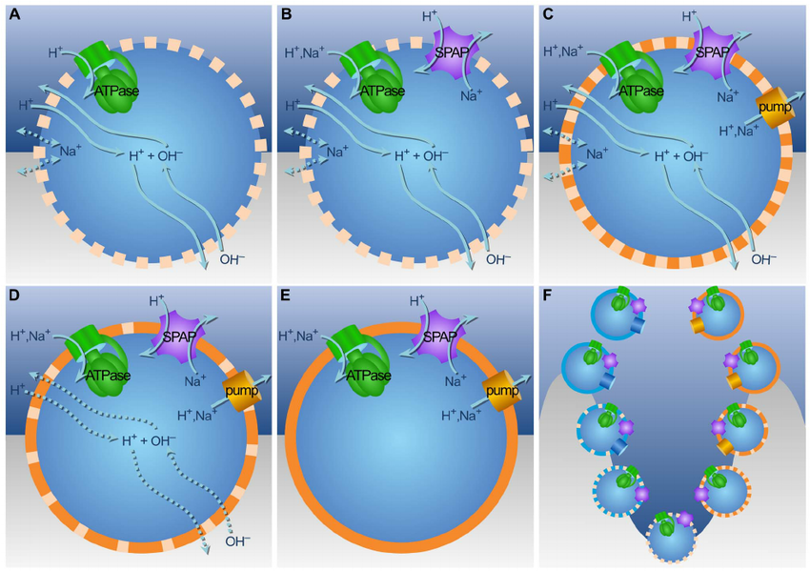
Divergence of archaea and bacteria. (A) Ions cross the membrane in response to concentration gradients and electrical potential. OH 2 neutralizes incoming protons. The H + gradient can drive energy metabolism via ATPase, and carbon metabolism via Ech (not shown). (B) SPAP generates a Na + gradient from the H + gradient. As Na + is less permeable than H + , SPAP improves coupling, given promiscuity of membrane proteins for H + and Na + . (C) Membrane pumps generate gradients by extruding H + or Na + ions. (D) Exploiting natural gradients demands high membrane permeability, but pumping with SPAP drives the evolution of tighter membranes, facilitating colonization of less alkaline environments. (E) Impermeable membranes funnel ion flow through bioenergetic proteins, independent of natural gradients. (F) From bottom up, SPAP favors divergence, selection for active pumping and tighter membranes. Pumping and phospholipid membranes arose independently in archaea and bacteria.

Slide 19
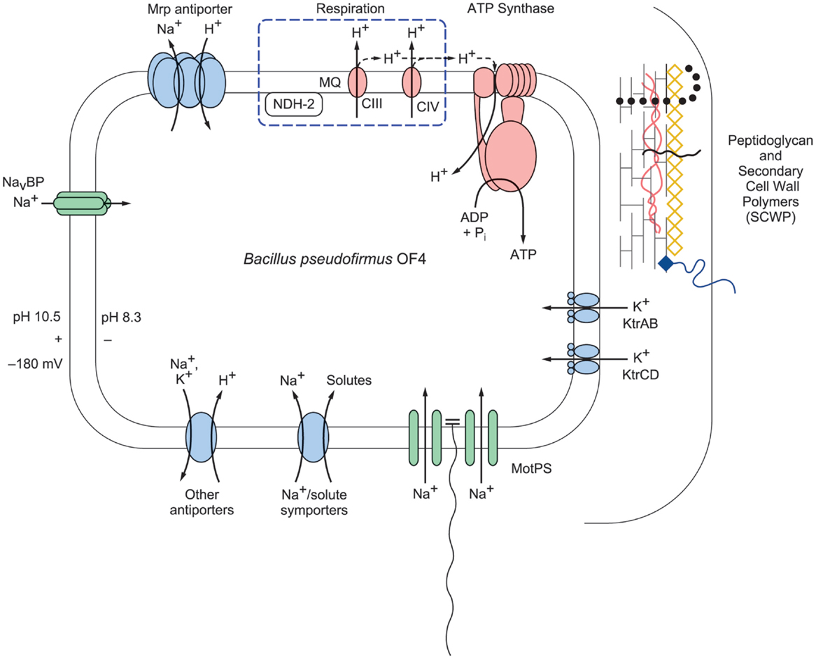

Slide 20
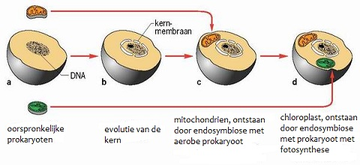
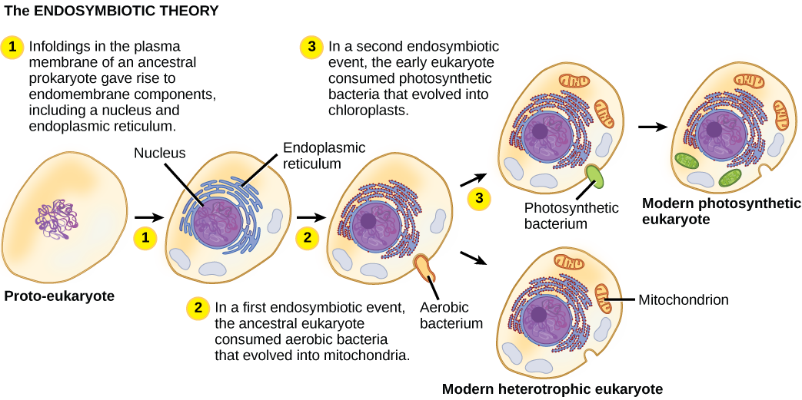
Last eukaryotic common ancestor (LECA)
Gangbare theorie: ontstaan door endosymbiose van een archaea met bacterie terwijl er al een celkern was (Margulis)
Bron: 10 voor Biologie

Slide 21
Problemen met de endosymbiont theorie volgens Nick Lane
De veronderstelde endosymbiose in de vorm van een soort fagocytose kost veel energie
Er was volgens de endosymbiose theorie al een cel met een celkern, eigenlijk een volledig complete eukaryote cel, maar nog zonder organellen
Als het zo zou zijn dat prokaryoten symbioses vormen met andere prokaryoten, waarom zien we dan niet meer van dit soort symbioses die allemaal tot een verschillende fylogenie hebben geleid?
Waarom bestaat de celmembraan en het endomembraansysteem van eukaryoten uit dezelfde fosfolipiden als die van bacteria en niet de heel anders gevormde fosfolipiden die we bij archaea zien?

Slide 22
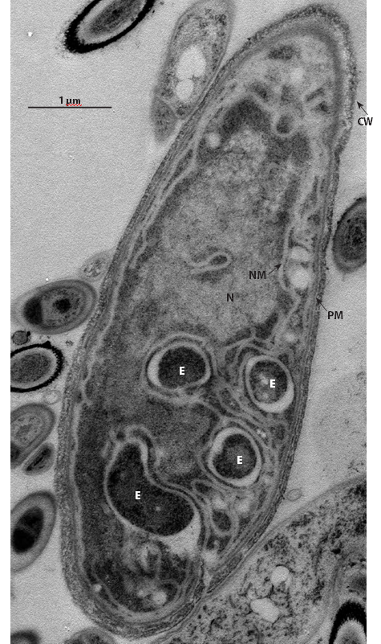
Een gelukkig toeval…
Het grootste deel van de tijd dat er leven was op Aarde waren er alleen archaea en bacteria… Misschien is dat op exoplaneten ook wel het geval
1 ½ miljard jaar geleden was er een kleine populatie archaea die een symbiose vormden met een bacterie (of meer?)
DNA van de bacteriën werd random ingebouwd in het DNA van de archaea
Daardoor waren genen niet langer ononderbroken ketens, er kwamen ‘introns’
Ribosomen waren nog ‘vrij’ en dicht bij het DNA, daarom ontstonden veel mislukte eiwitten
Al die varianten werden “gewied” door natuurlijke selectie
Er ontstonden rond het DNA fosfolipide blaasjes, dat werd de dubbele kernmembraan
Etc.
Parakaryon myojinensis

Slide 23
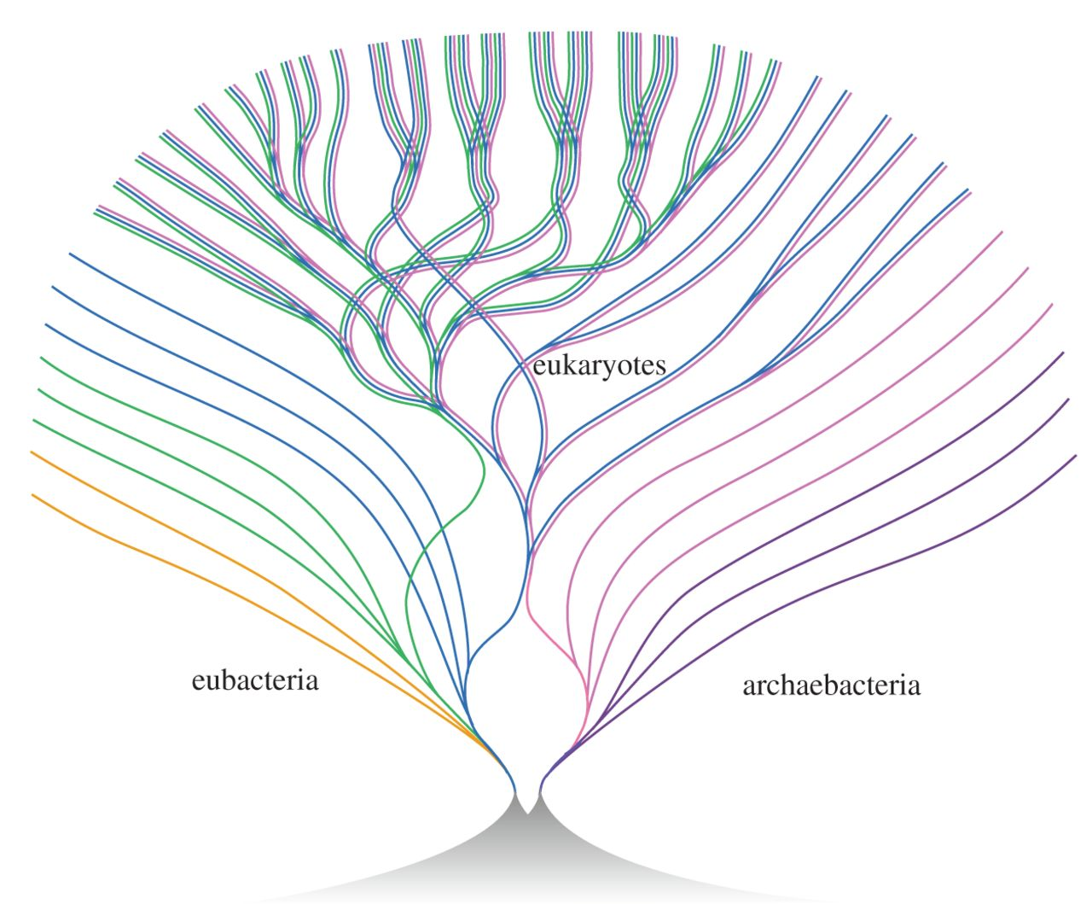

A tree of life drawn by Bill Martin in 1998, reflecting whole genomes.
Nick Lane Phil. Trans. R. Soc. B 2015;370:20140344
Notes:
A tree of life drawn by Bill Martin in 1998, reflecting whole genomes. The tree shows the chimeric origin of eukaryotes, in which an archaeal host cell acquired bacterial endosymbionts that evolved into mitochondria; and the later acquisition of chloroplasts in Plantae. Reproduced with permission from [51]. Copyright 1999 © John Wiley & Sons, Inc.

Slide 24
Nog een paar vragen die Lane stelt en beantwoordt, of een hypothese voor heeft
Why sex?
Why then only two sexes?
Why do we age and die?
Why are the mitochondria, the cell components that produce all our energy, only inherited from the female line (the male mitochondria being destroyed in the germ cells)?
Why do those same mitochondria – once fully fledged, free living bacteria with at least 1,500 genes (before they merged with another cell 1.7-2bn years ago to create the possibility of multicellular life) – have only 13 protein-coding genes left?

Slide 25
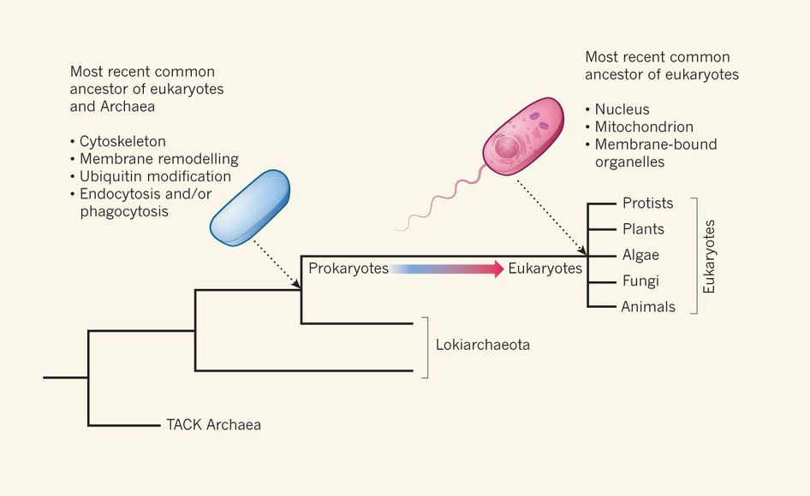

Slide 26
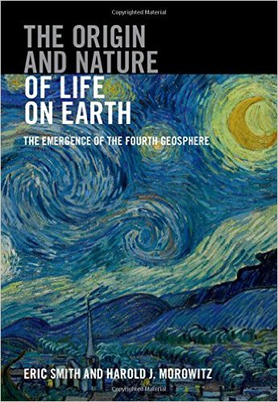
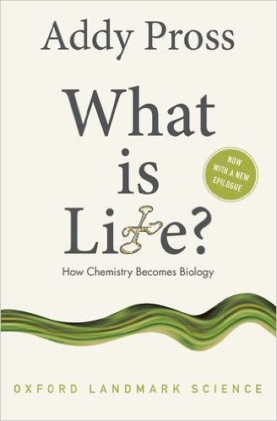
Het hele kleine in de biologie is heel groot
subdomein F4 uit de vwo-syllabus: “De kandidaat kan met behulp van het concept ontstaan van het leven ten minste in contexten op het gebied van wereldbeeld benoemen met behulp van welke theorie het voorkomen van leven op Aarde wordt verklaard.”
Wat wordt hier bedoeld c.q. gevraagd en verwacht?
Voegt een boek als “The Vital Question” iets toe aan deze eindterm?
En er is meer natuurlijk ☺
  Smith & Morowitz (2016)
  Pross (2012)

Slide 27
Contexten op het gebied van wereldbeeld?
De evolutietheorie botst nog steeds met diverse wereldbeelden
Maar de evolutietheorie is geen verklarende theorie voor het ontstaan van het leven
Er verschijnen nu meer en meer publicaties die aan theorievorming op dat punt doen; leven lijkt een onontkoombaarheid in een instabiel systeem met veel vrije energie… (zie o.a. http://www.nature.com/news/2006/061113/full/news061113-9.html)
Hoe verhoudt het idee dat de “schepper” bestond uit “warm basisch water dat via poriën in olivijnplaatjes in aanraking kwam met matig zout water in een milieu met een zeer hoge CO2 concentratie” zich met de diverse wereldbeelden?
Dan wordt volgens mij het kleine in de biologie heel groot omdat het gaat botsen met levensovertuiging.
Als leraren biologie, natuurkunde en scheikunde hebben we hier een taak

